Slide 1
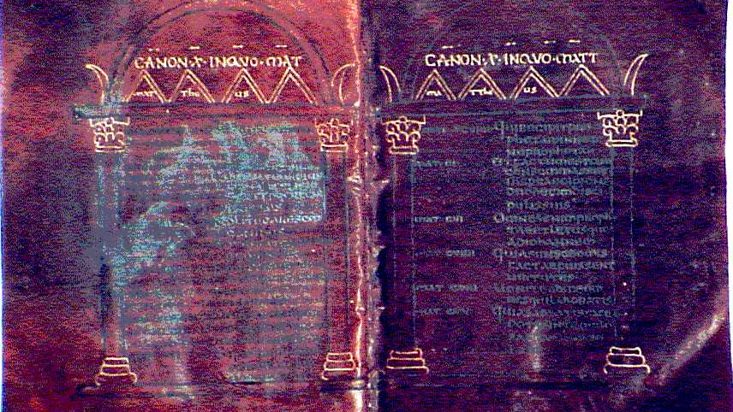
Základy středolatinské literatury
Literatura 6. – 8. století
11. 10. 2022
Codex Brixiensis, Itálie, 6. stol.

Slide 2
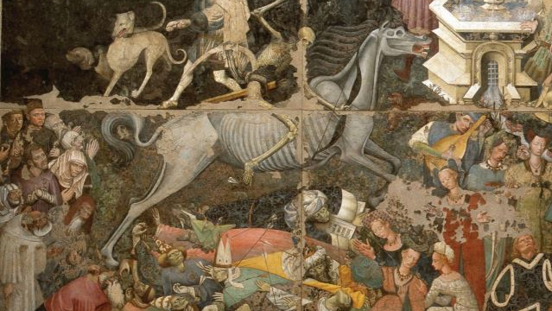
Přechodné období –
„Dark Ages“?
Ann Williams; Alfred P. Smyth; D. P. Kirby, eds. (1991). A Biographical Dictionary of Dark Age Britain.
Andrew B. R. Elliott (2017). "Ch. 3: Medievalism, the Dark Ages and the Myth of Progress". Medievalism, Politics and Mass Media: Appropriating the Middle Ages in the Twenty-First Century. D.S.Brewer.
Kontinuita s antikou:
Gramatické a rétorské školy
  Sedm svobodných umění
Vulgární latina – vývoj z klasické latiny
Nové kulturní jevy:
Kultura klášterů
Křesťanská latina

Slide 3
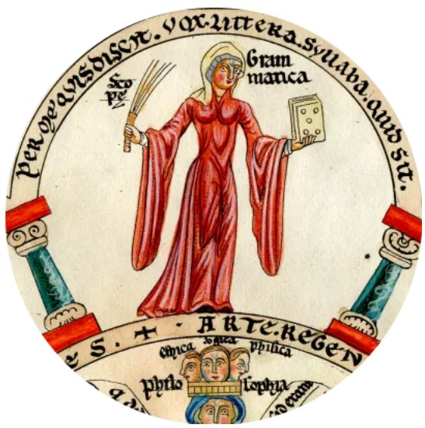
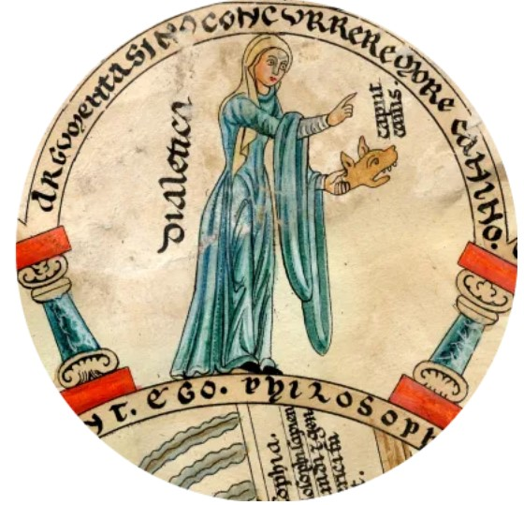
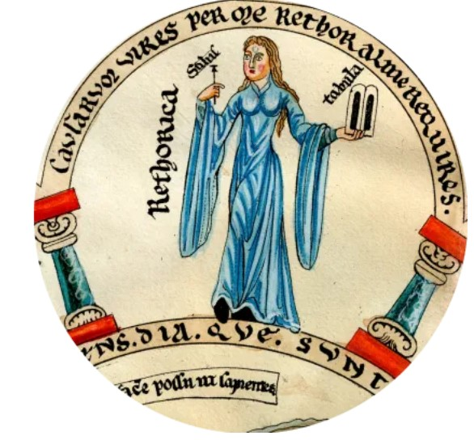
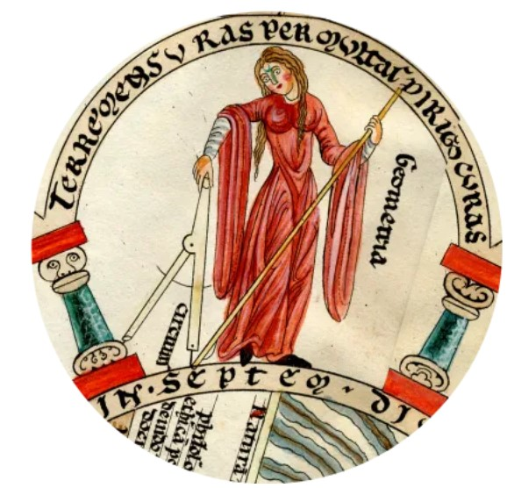
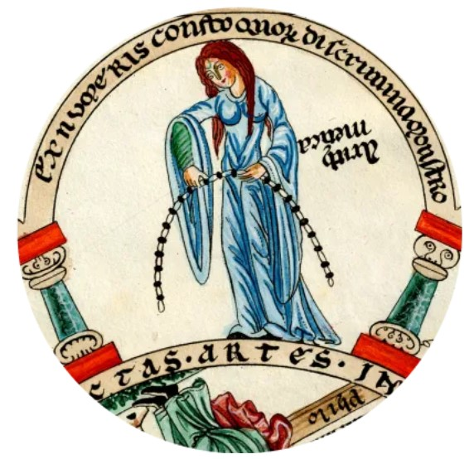
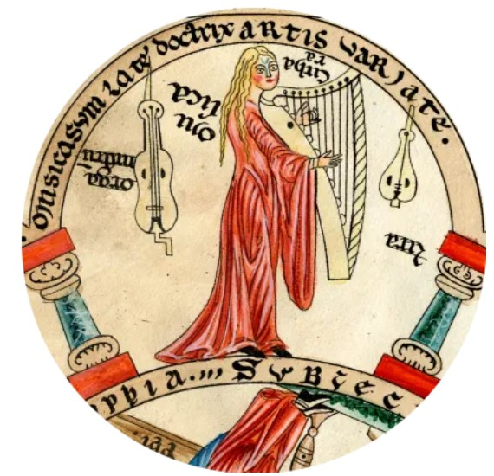
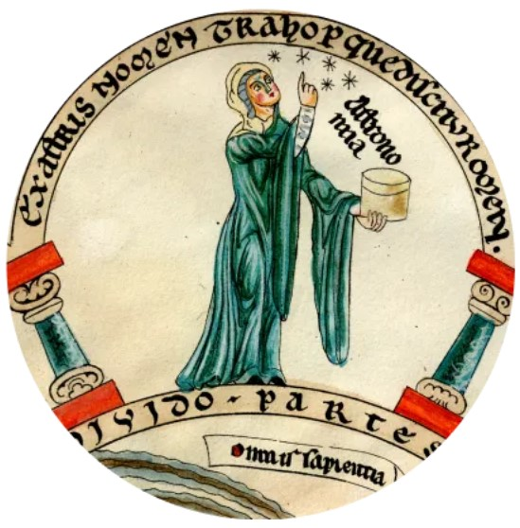






Opakování: 7 svobodných umění

Slide 4
Základní příručky k 7 svobodným uměním
Gramatika
  Donatus, Ars grammatica
  Priscianus, Institutiones grammaticae
Rétorika
  Rhetorica ad Herennium
Dialektika
  Boethius - překlady Aristotela
Aritmetika
  Boethius, De institutione arithmetica
Geometrie
  Boethius, De institutione geometrica
  Eucleides, Elementa
Hudba
  Boethius, De institutione musica
Astronomie
  Isidor, De natura rerum
  Beda Ctihodný, De natura rerum
  Ptolemaios, Almagest

Slide 5
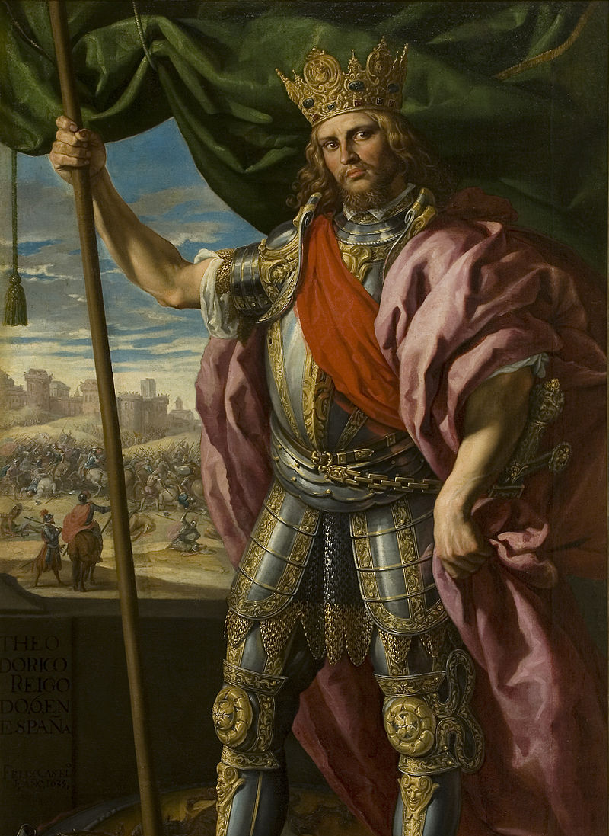
Anicius Manlius Boethius (cca 480- 524)
THE LAST OF THE ROMANS.
„poslední Říman“
filosof, překladatel
Překlady a komentáře
  Snaha zpřístupnit a okomentovat v latině základní díla řecké filosofie (Aristoteles atd.)
    Až do 12. století jediný pramen znalosti Aristotelovy filosofie v latinském středověku
    Profyrius: Isagogé (úvod k Aristotelovým Kategoriím)
Spisy o disciplínách kvadrivia (dochované):
  De institutione arithmetica
  De institutione musica
PERSONALLY MAKES SURE THERE ARE NONE LEFT
Felix Castello, Král Theoderich, 1635

Slide 6
Boethius: De consolatione Philosphiae
„Filosofie utěšitelkou“
Sepsána 523-524 (ve vězení)
Prozimetrum – střídání prozaických veršovaných partií
Dialog mezi vězněm a personifikovanou Filosofií
  Absence křesťanských motivů
  Vliv stoické a novoplatonské filosofie
  Otázky podstaty štěstí, smyslu života, prozřetelnosti a svobodné vůle
  Charakteristika Vrtkavé štěstěny
    Významný motiv pro středověk
Rota Fortunae (Kolo štěstí) Mnichov,
Bayerische Staatsbibliothek , CLM 4660

Slide 7
Já, který kdysi jsem horlivě skládal veselé písně,
v zármutku plačtivé, ach! nářky jen zpívati mám.
Zdrásané Musy mi samy, hle, diktují, co bych měl psáti,
při tom mi upřímných slz líce již svlažuje proud.
Žádná hrůza nemohla přemoci Kamény tyto,
pevně se rozhodly hned na cestě provázet nás.
Sláva bujarého kdysi a šťastného mládí -
těší nyní již můj, smutného stařečka, los.
Neštěstím stáří zrychlilo kroky, a než se kdo nadál,
bolest přiměla čas, aby se naplnil spíš.
Předčasných šedin plíseň temeno hlav mé kryje,
zesláblo tělo a pleť chvěje se uvadlá též.
Šťastni jsou lidé, když smrt se buď nevplete do blaha žití,
nebo když volána jsouc přispěchá ukončit bol.
Běda však, kdykoli odvrací hluché od bídných uši,
nechce ukrutná jim zkrátiti slzavou pouť.
V době, kdy osud mi dopřával klamného blaha,
neblahá hodina, div nesklála do hrobu mne.
Nyní, když chmurami zastřel si šálivou tvář svou,
přede nevděčnou nit života mého zas dál.
Proč jste mne, přátelé, v životě tolikrát nazvali šťastným?
Kdokoli upadl, stál na slabých základech jen.
Když jsem takto mlčky u sebe uvažoval a slzavé nářky zapisoval rydlem, zdálo se mi, že nade mnou stojí žena s velmi ctihodným obličejem, že jí planou oči a jsou pronikavější než oči obyčejného člověka. Její pleť byla živá a nesmírně svěží, ač žena byla tak letitá, že by jí nikdo naprosto nepovažoval za ženu naší doby. Postava byla vzrůstem dvojí: neboť brzy se omezovala na běžné lidské rozměry, brzy se zase zdálo, že se temenem hlavy dotýká oblohy. Kdykoli pozdvihla hlavu ještě výše, pronikala i samou oblohou a ztrácela se divákovu zraku.
Její roucho bylo z velmi tenkých vláken, jemné umělecké dílo, látka nezničitelná. Jak jsem se potom dověděl přímo od ní, sama si je ručně utkala. Jeho zevnějšek, jak tomu bývá u zakouřených obrazů, halila nějaká, jakoby mlhová rouška zanedbané starožitnosti. (…) Přece však potrhaly to roucho ruce nějakých násilníků, a každý si odnesl urvaných kousků, co mohl. V pravé ruce držela knížky a v levé ruce žezlo.
Když viděla, že u našeho lůžka stojí básnické Múzy a že mi diktují naříkavá slova, poněkud zneklidněla a v očích jí zaplál divoký oheň :"Kdo, prosím, kdo sem pustil k tomuto nemocnému tyhle prodejné herečky, které jeho nemoc nejen neléčí žádným lékem, nýbrž naopak ještě živí sladkými jedy? Vždyť ony to jsou, které neplodnými ostny vášní maří plodné osení rozumu, slibující bohatou žeň, a lidskou mysl zvykají nemoci, místo aby ji nemoci zbavovaly! Ovšem, kdyby vaše lichotky lákaly na scestí někoho docela všedního, jak bývá zpravidla váš obyčej, řekla bych, že se to spíše může snášeti. Neboť u takového člověka by nijak nebylo poškozováno naše dílo. Ale tohohle muže, odkojeného vědou elejskou a akademickou? Než kliďte se raději, svůdkyně, až k smrti sladké a nechte mne, abych jej ošetřovala a léčila svými Múzami."

Slide 8
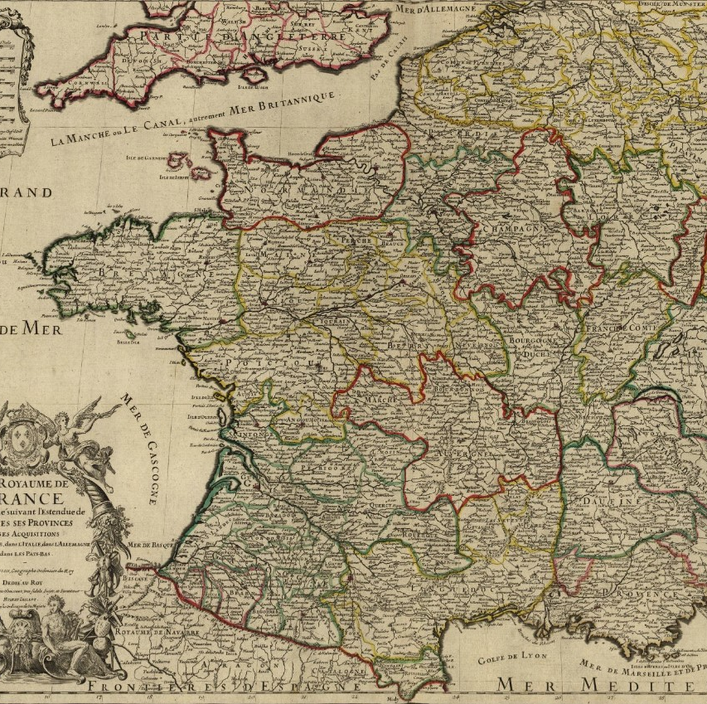
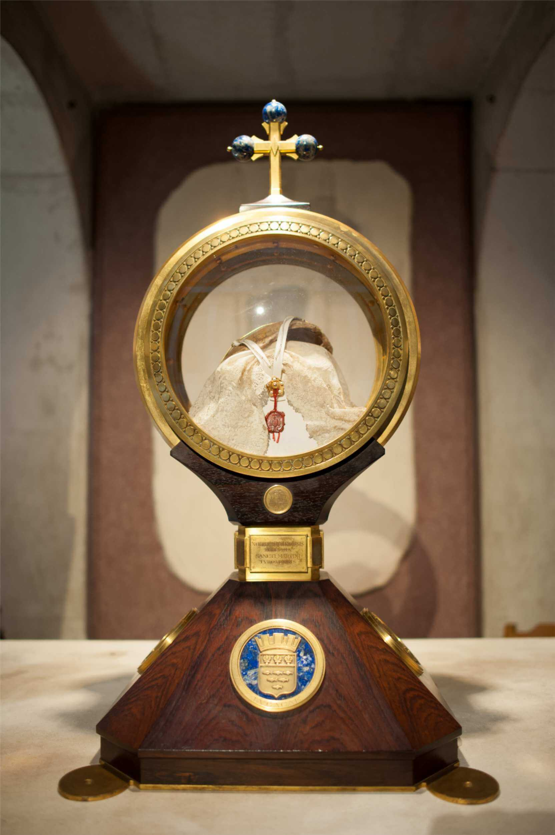

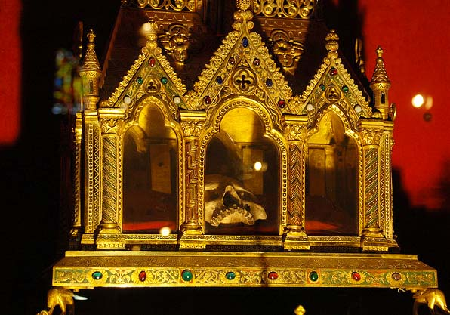
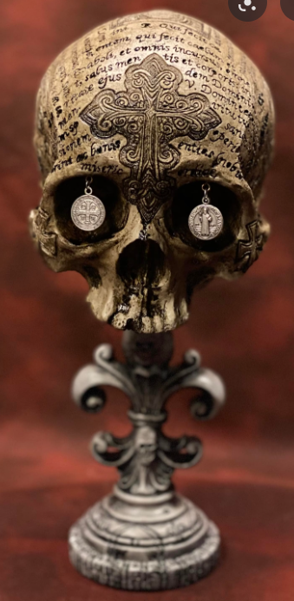
Vznik monastické kultury v západním křesťanství
Lebka sv. Martina z Tours
Nejstarší kláštery v prvních staletích n.l. v Egyptě a Sýrii (ideál poustevnictví)
První klášterní spoelčenství na západě:
  Martin z Toursu – klášter Ligugé (361)
  Jan Cassianus – 2 kláštery v dnešním Marseille (416)
  Augustinus – řeholní společenství v severní Itálii
    Pravidla společného života – „řehole“
Liguge
Tohle není pravá lebka sv. Augustina. Toto je jen ilustrační lebka, aby to Augustinovi nebylo líto, že se mu narozdíl od kolegů nedochovala.
Marseille
Lebka sv. Jana Cassiana

Slide 9
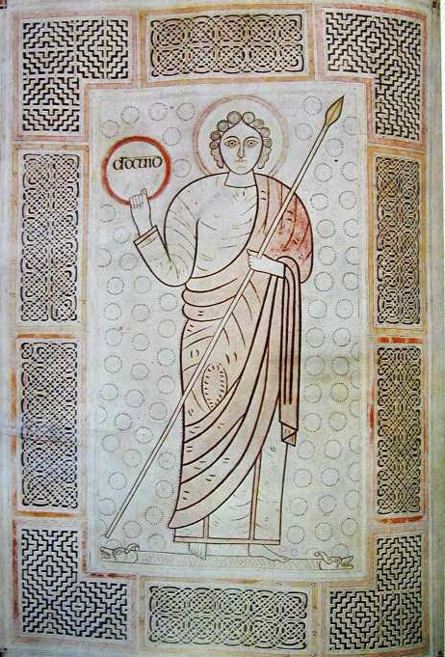
První kláštery a jejich zakladatelé
„Neboť každé slovo Páně, které písař opíše, znamená ránu zasazenou ďáblovi.“
Benedikt z Nursie (cca 480-547)
  Zakladatel benediktinského řádu
  „Ora et labora“ – modli se a pracuj – později se vztahovalo i na intelektuální práci (např. opisování knih)
  Monte Cassino – založeno 529
  Regula Benedicti (Benediktova řehole)
    Systematický popis povinností mnicha
Flavius Magnus Aurelius Cassiodorus Senator (před 490 – po 580)
  Historik, encyklopedista a teolog
    Chronica, De origine gestisque Getarum
    Institutiones divinarum et saecularium litterarum
      Pojednání o Bibli + 7 svobodných uměních
  Vivarium (540-544)
    Institutiones snad určeny pro mnichy ve Vivariu
    Pravidla života vychází z Cassianových pravidel pro klášterní život
    Bohatá knihovna, dílna na opisování textů
„Durhamský Cassiodorus“, Expositio Psalmorum, 8. stol.

Slide 10
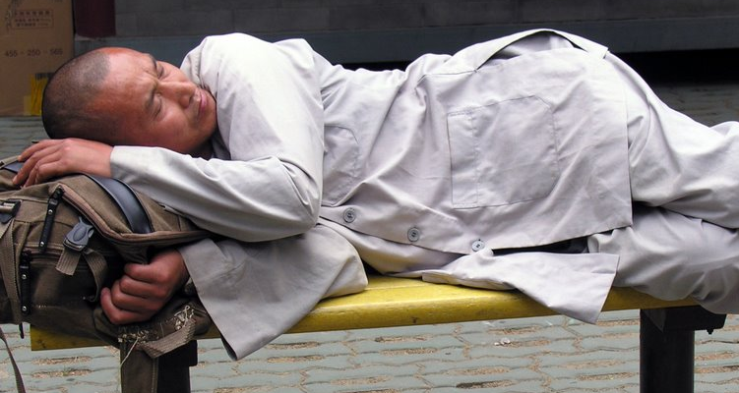
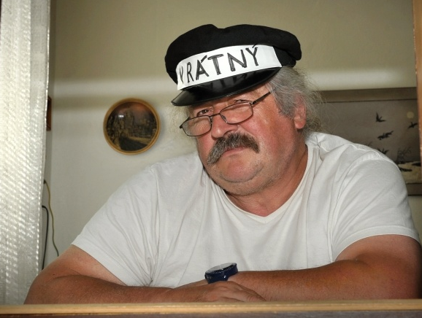

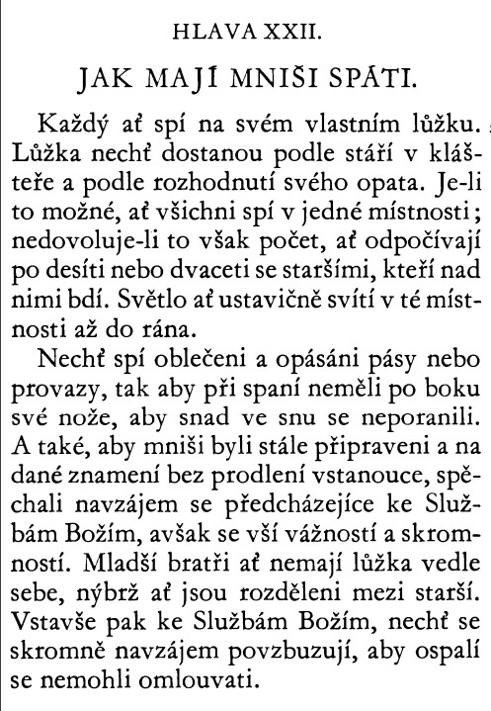
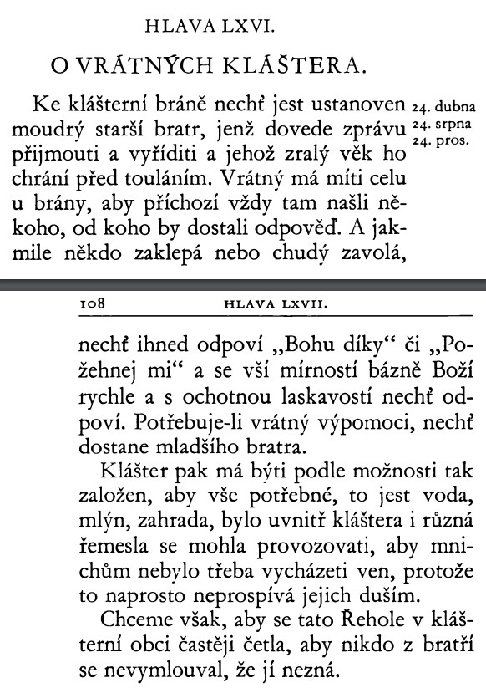
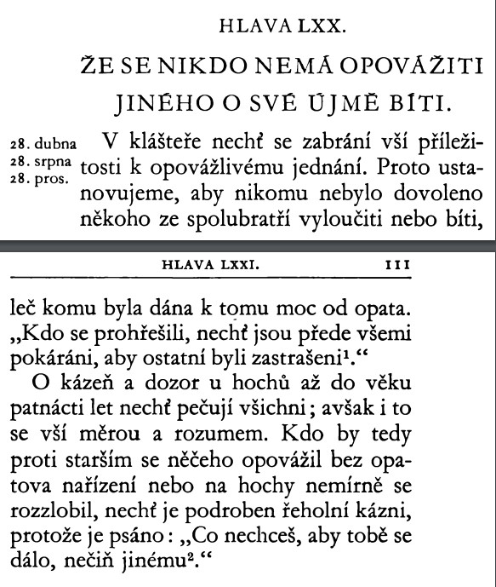
Regula Benedicti

Slide 11
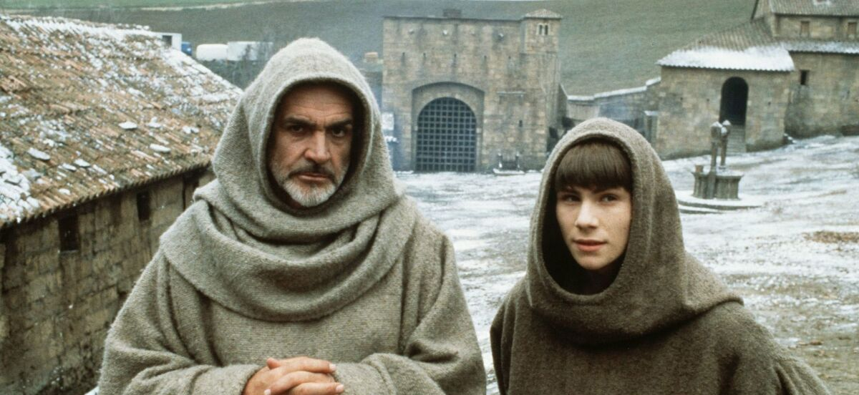
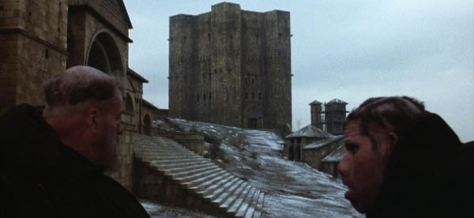
Významné benediktinské kláštery
Sv. Kolumbán (563-615)
  Irský misionář; působil v klášteře Bangor
  Luxeuil (Luxovium; 590)
      Regula monachorum – pravidla svatého Kolumbána pro život mnichů v klášteře
      Mnichy z Luxeuil později založeno opatsví Corbie (657/661)
  Bobbio (614)
St. Gallen (cca 720)
Reichenau (724)
St. Emmeramus (739)
Bonifác (675 – 754)
  Pocházel z Británie, pův. jménem Winfrid, pověřen misií v oblastech dnešního Německa – „apoštol Německa“
  754 – zavražděn při misijní práci
  Fulda (zal. 744)
  Literární činnost: Aenigmata (hádanky)

Slide 12
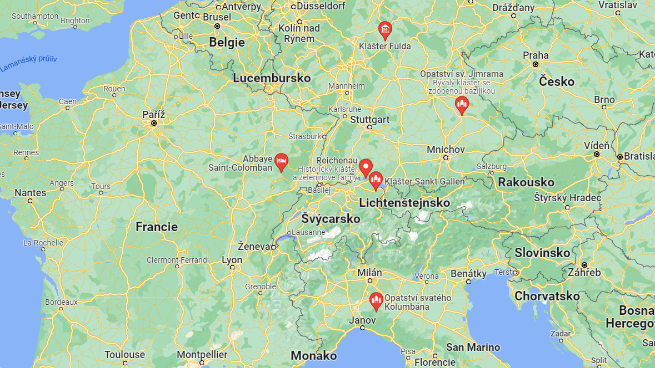
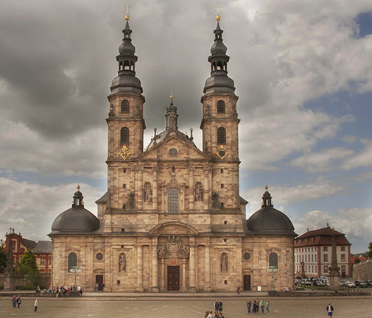
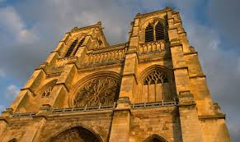
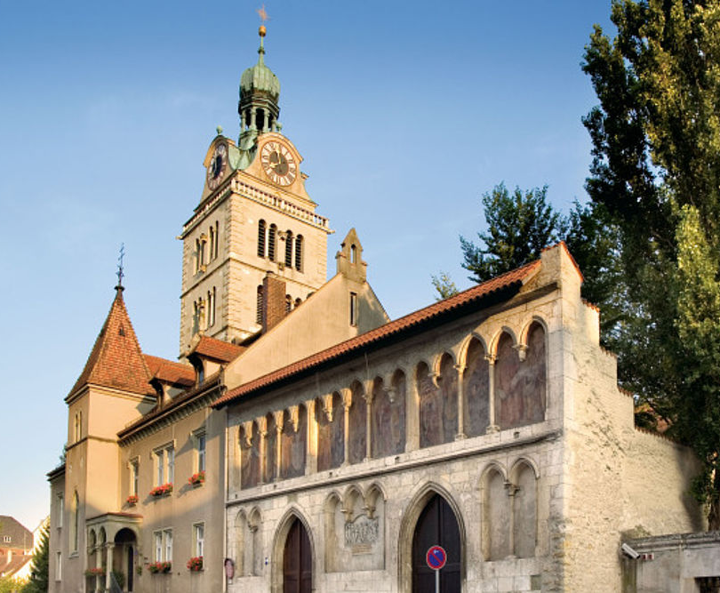
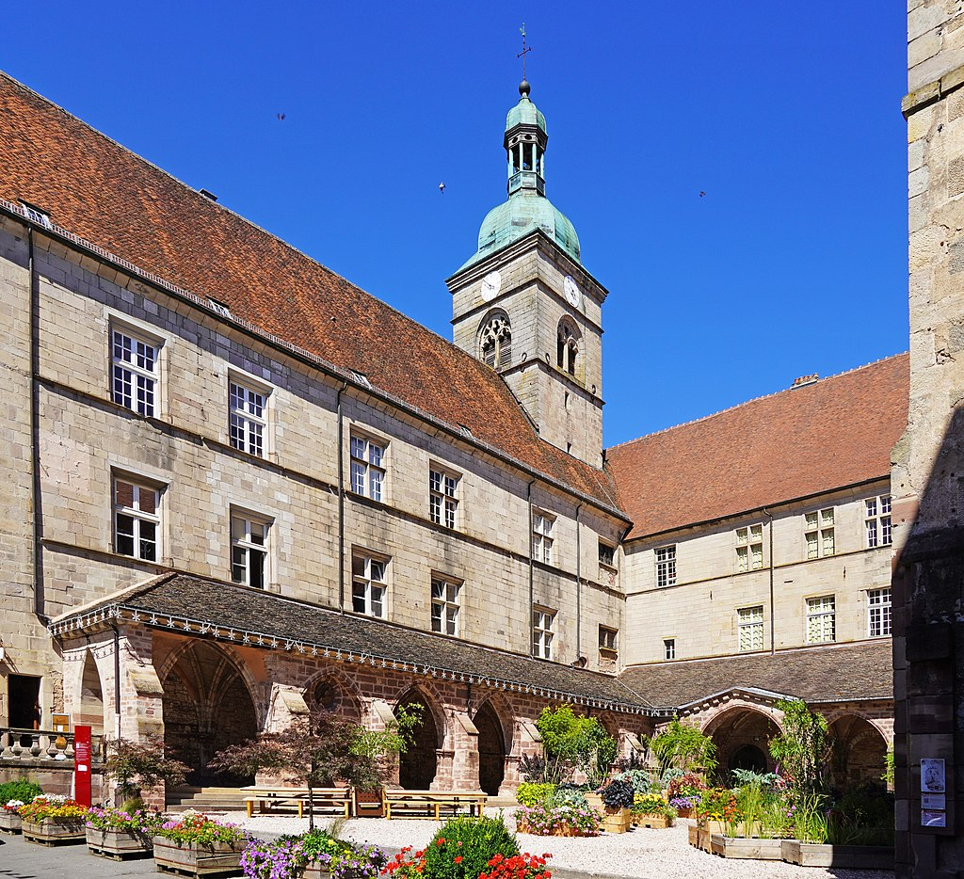
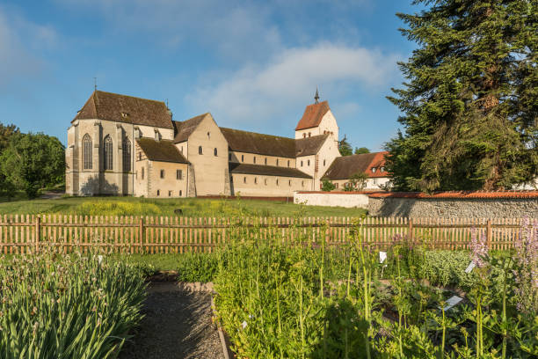
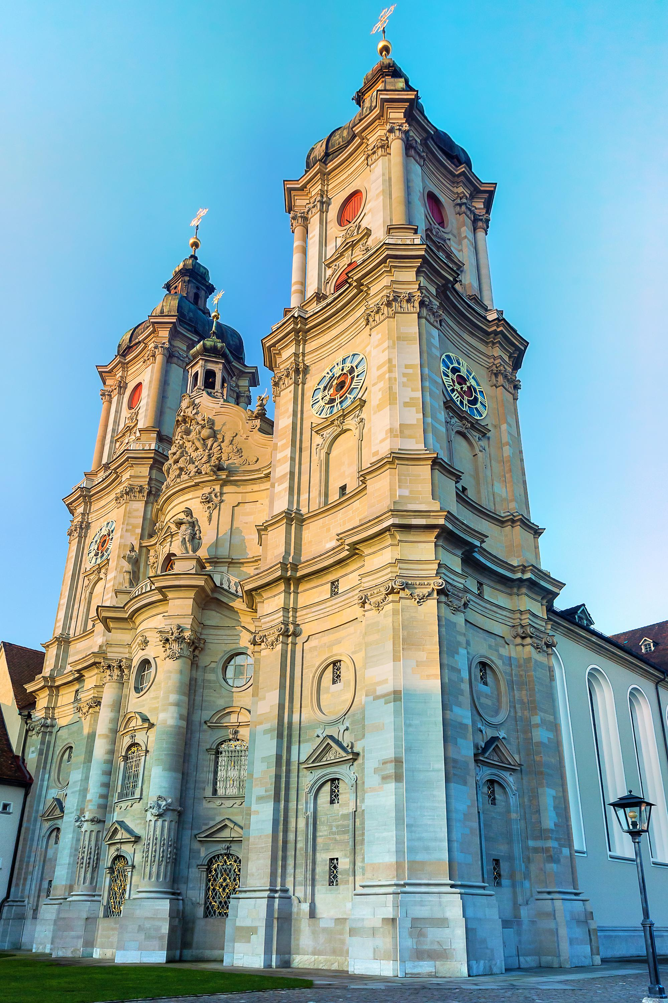
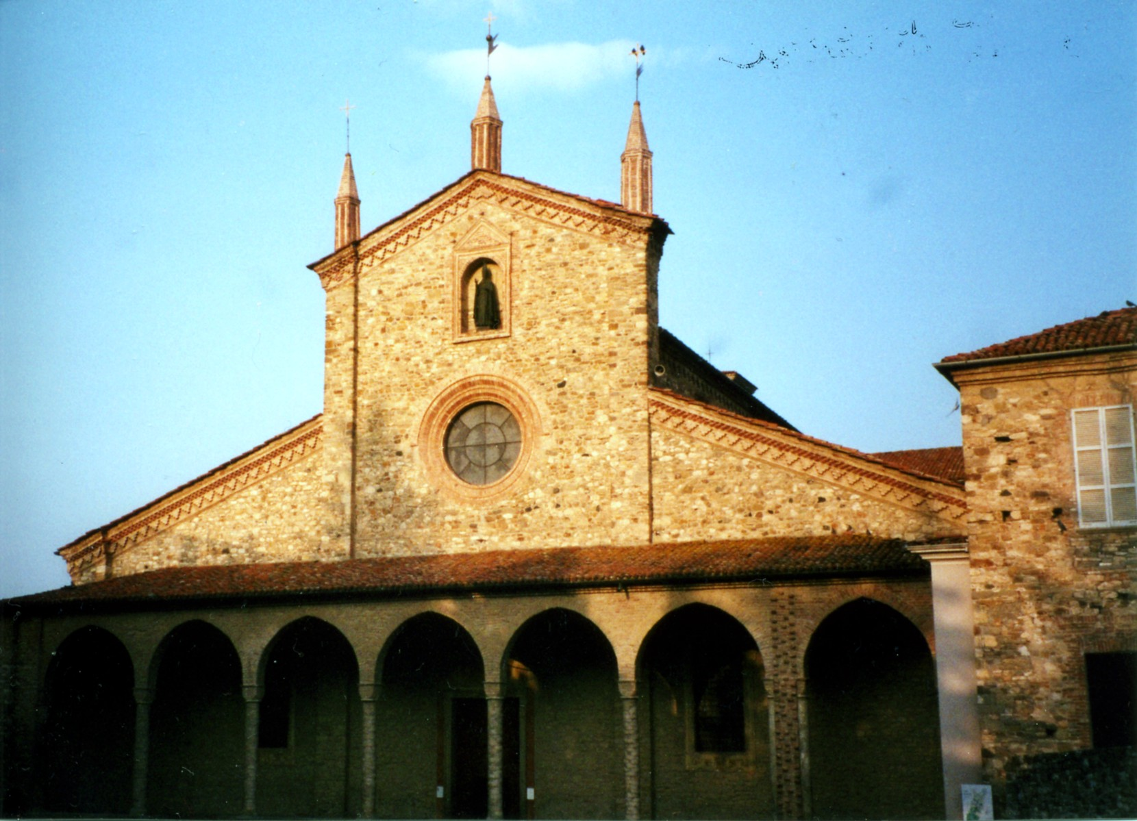
Corbie
Luxeuil
Bobbio

Slide 13
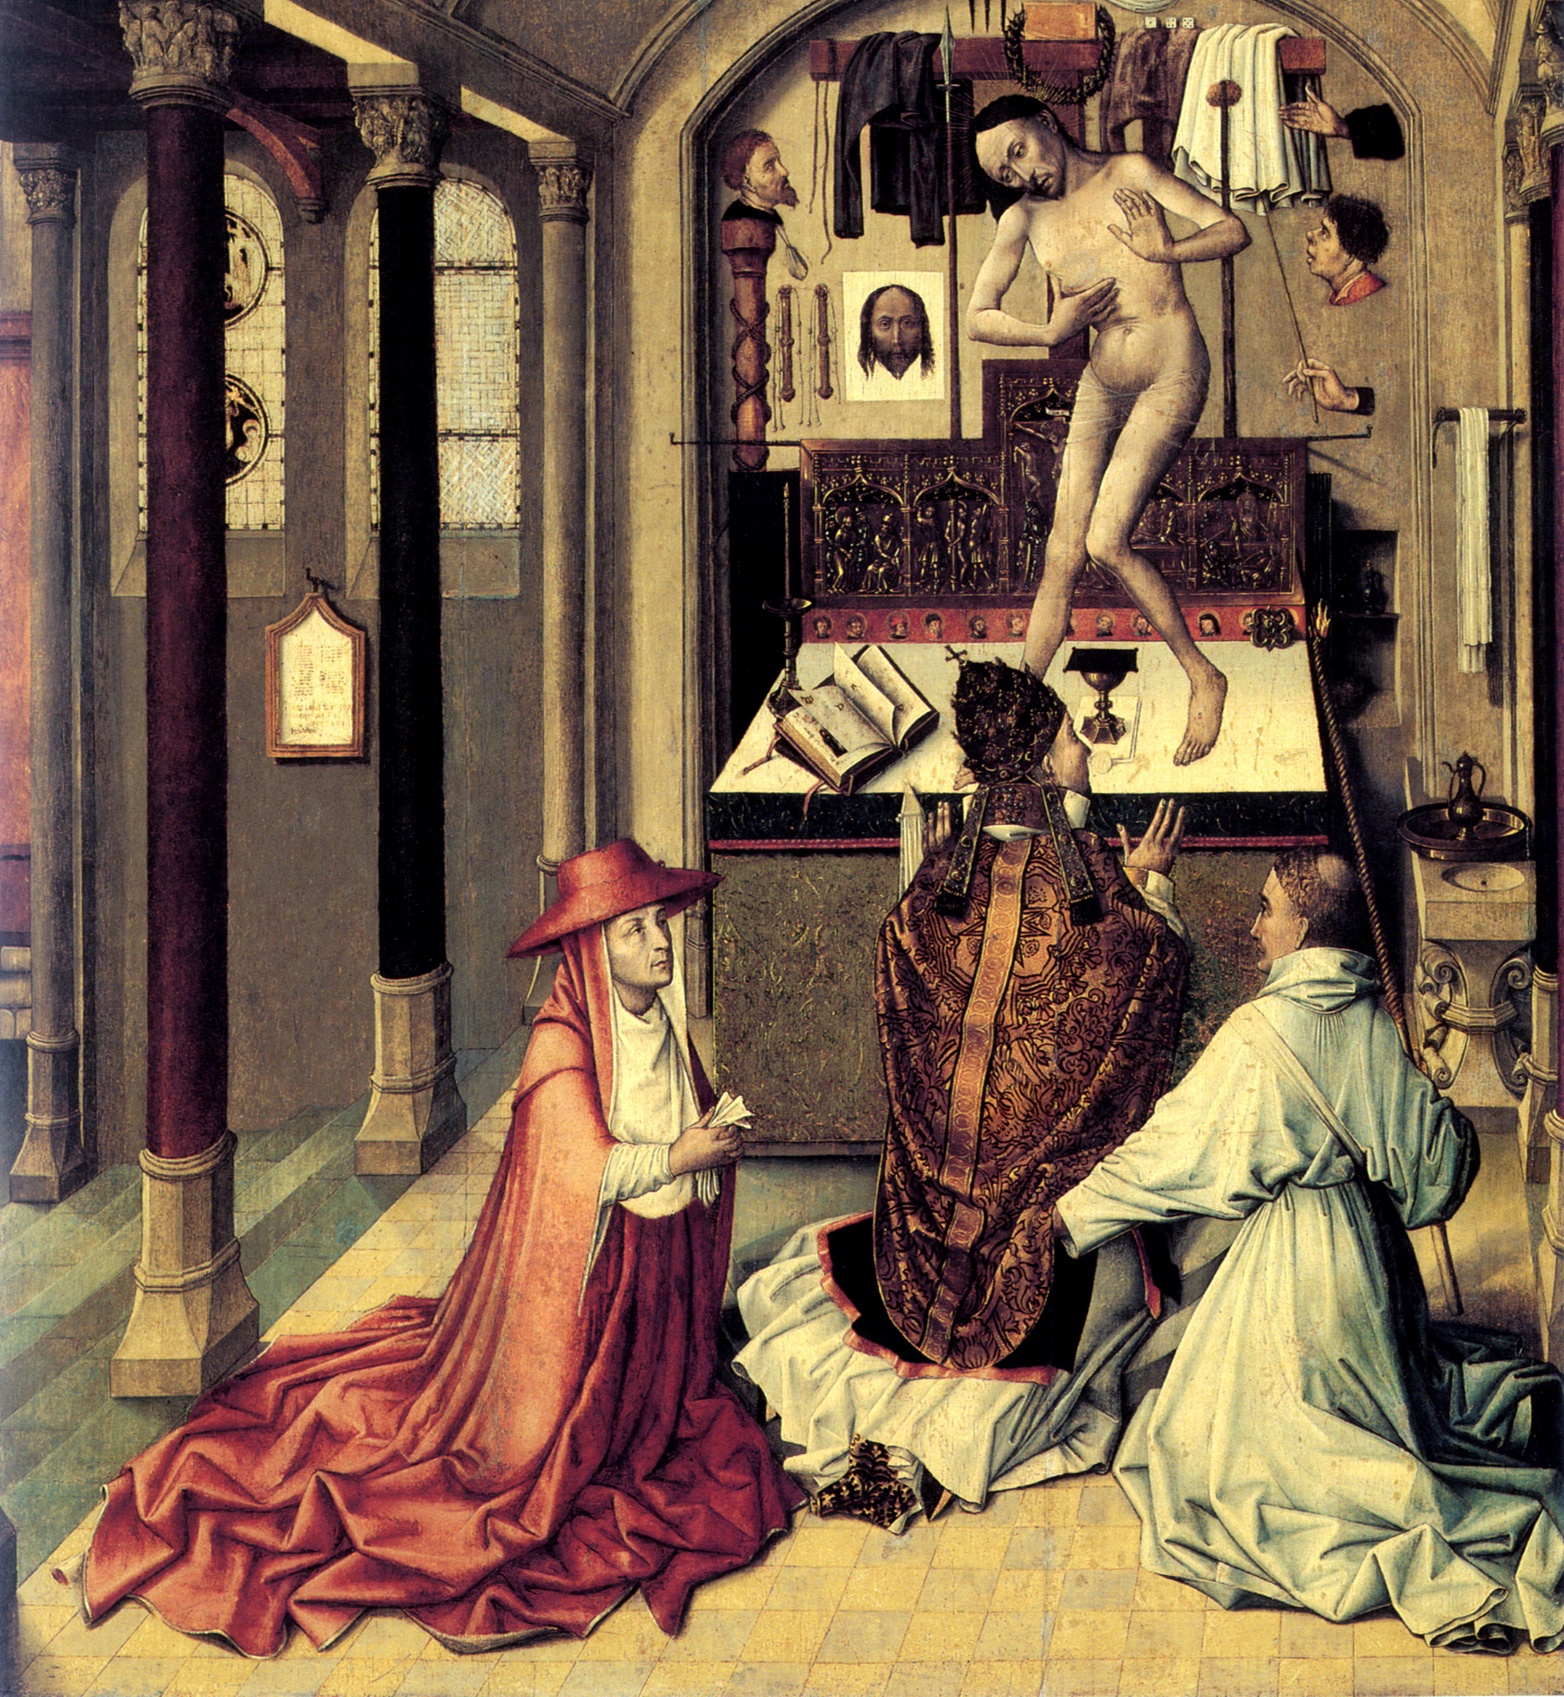
Řehoř Veliký (540-604)
V jedněch ústech se nesnese chválení Iova s chválením Krista!
(Moralia in Iob)
590 – zvolen papežem
Zásluhy o christianizaci anglosasů, upevnění mocenské pozice středověkého papežství
odpor vůči pohanské kultuře
Nejvýznamější díla:
  Biblická exegeze:
    Moralia in Iob, Homiliae in Ezecheielem, Homiliae in Evangelia
  Regula pastoralis
    Určena duchovním – jak dosáhnout církevního úřadu, jak pracovat s věřícími, důraz nadobrou morálku církevních představitelů
  Dialogy (Dialogorum libri IV)
    Rozhovory s diákonem Petrem o životech světců
      2. kniha - Benedikt z Nursie
Robert Campin, Mše sv. Řehoře (15. stol.)

Slide 14
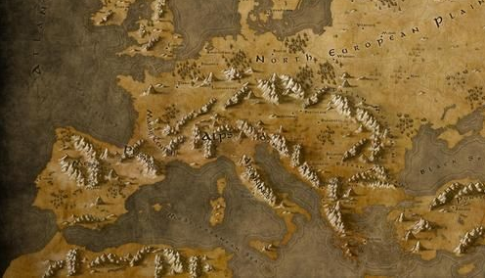
Koho si zapamatovat?
(ty červený)
Británie a Irsko:
Columbanus
Beda Ctihodný
Bonifác
Aldhelm z Malmesbury
Navigatio Brendani
Galie a germánské kmeny:
Jan Cassianus
Řehoř Tourský
Venantius Fortunatus
Fredegarova Kronika
Arbeo z Freisingu
Hispánie:
Isidor ze Sevilly
Toledská škola
Itálie:
Boethius
Cassiodorus
Benedikt z Nursie
Řehoř Veliký

Slide 15

Isidorus ze Sevilly (ca. 560 -636)
Učitel církve (1722) a patron internetu
Shrnutí veškerého vědění jeho doby:
  Etymologiae
    Encyklopedie, 20 knih
      1-3: Svobodná umění
      4: medicína
      5: právo a chronologie
      6-8 Bible a teologie
      9: národy, jejich vlády a jazyky
      10: slovník
      11: člověk, mytologické postavy a nestvůry
      12: svět zvířat
      13-14: Vesmír, přírodní jevy, země a geografie
      15-20: řemesla, lidské dovednosti, technika
    Výklad pomocí původu slov
  Historické spisy
    Historia Gothorum, Vandalorum et Sueborum
    De viris Illustribus – navázání na Jeronýma
    Chronica – světové dějiny

Slide 16
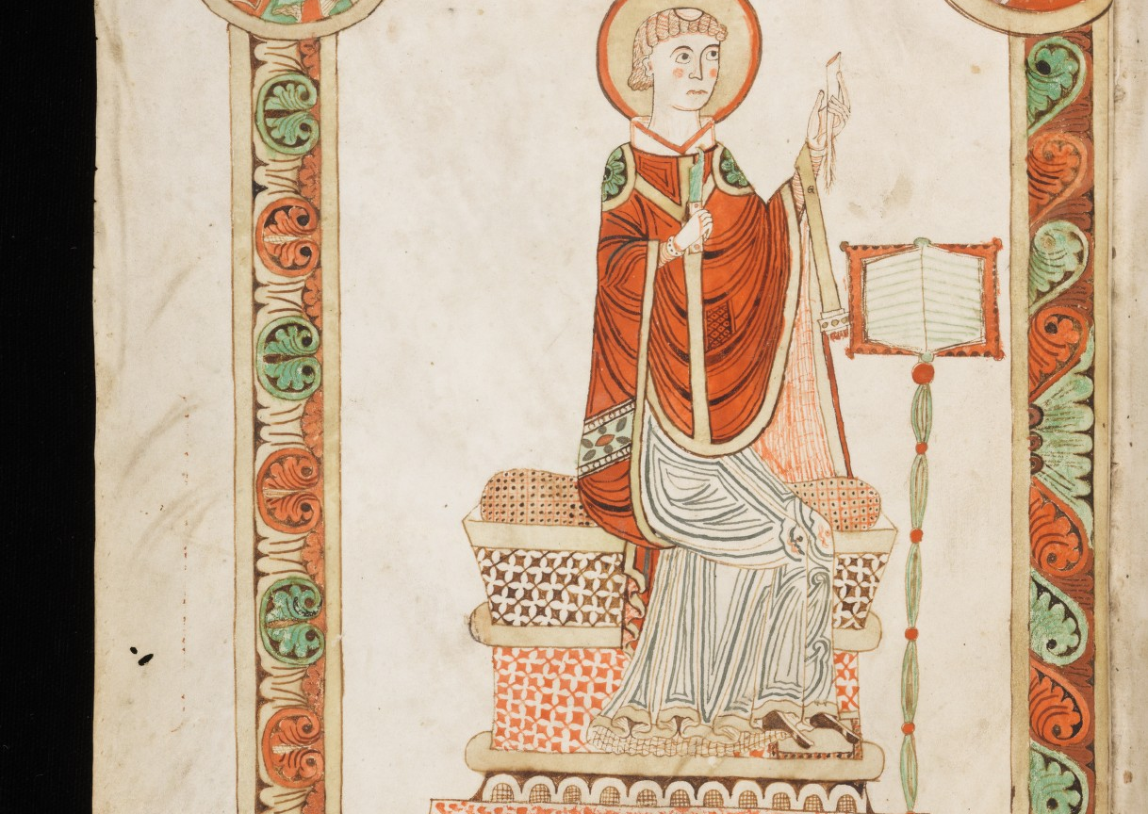
Beda Ctihodný (Venerabilis; 672/3 – 735)
Dějepisec, teolog, matematik, přírodovědec, básník
Historia ecclesiastica gentis Anglorum
  Dějiny Anglie od Caesara po r. 731
  Užívá vedle římského kalendáře i datování od narození Krista – rozšíření tohoto způsobu datování pro středověk
    Datum narození Stanovil Dionysius Exiguus (1. pol. 6. stol.)
Učebnice
  Učebnice básnictví a gramatiky
  Příručky chronologie – počítání času, výpočet Velikonoc, počítání na prstech
Exegetické texty
Beda píšící Církevní dějiny národa Anglů. Engelberg Stiftb., Cod. 47, f. 1v. (12. stol.)

Slide 17
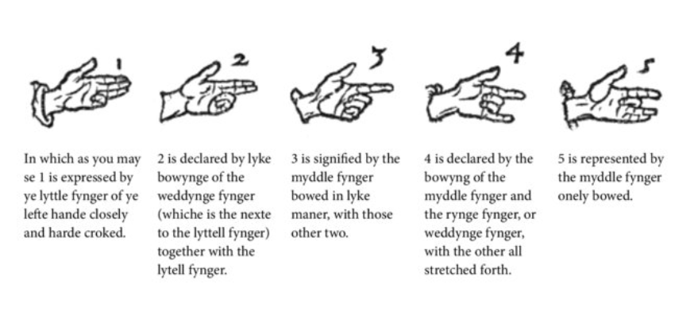
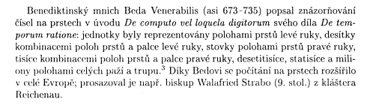
Beda
Ctihodný:
Tractatus de computo vel loquela per gestum digitorum
Luca Pacioli, Summa de arithmetica (1494)

Slide 18
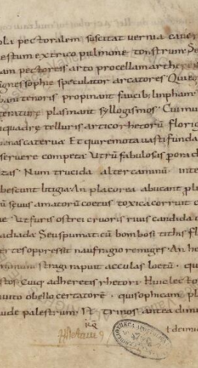
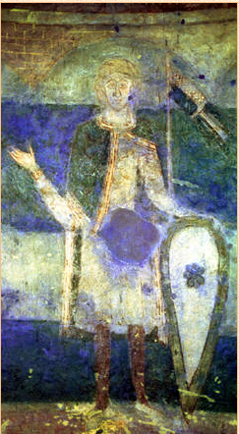
6.- 8. stol.: výběr z hroznů
Sámo na fresce ze znojemské rotundy
„Fredegarova“ kronika (cca 613-630)
  Vznik na území merovejské říše
  Pozdní lidová latina, bájné a anekdotické prvky
  Pověst o Sámovi, prvním králi Slovanů
Virigilius Maro Grammaticus (7./8. stol.)
  Učebnice gramatiky (Epistolae, Epitomae)
  Opravdu špatná učebnice gramatiky – autor blázen či humorista
Hisperica famina
  Vznik v Irsku
  Poezie? Próza?
  Latina? Nebo ne? (neologismy, grecismy, semitské a keltské výrazy)
  Encyklopedie? Učebnice? Šifra?
Vatican City, Biblioteca Apostolica Vaticana, MS Reg. lat. 8, f. 1r.

Slide 19
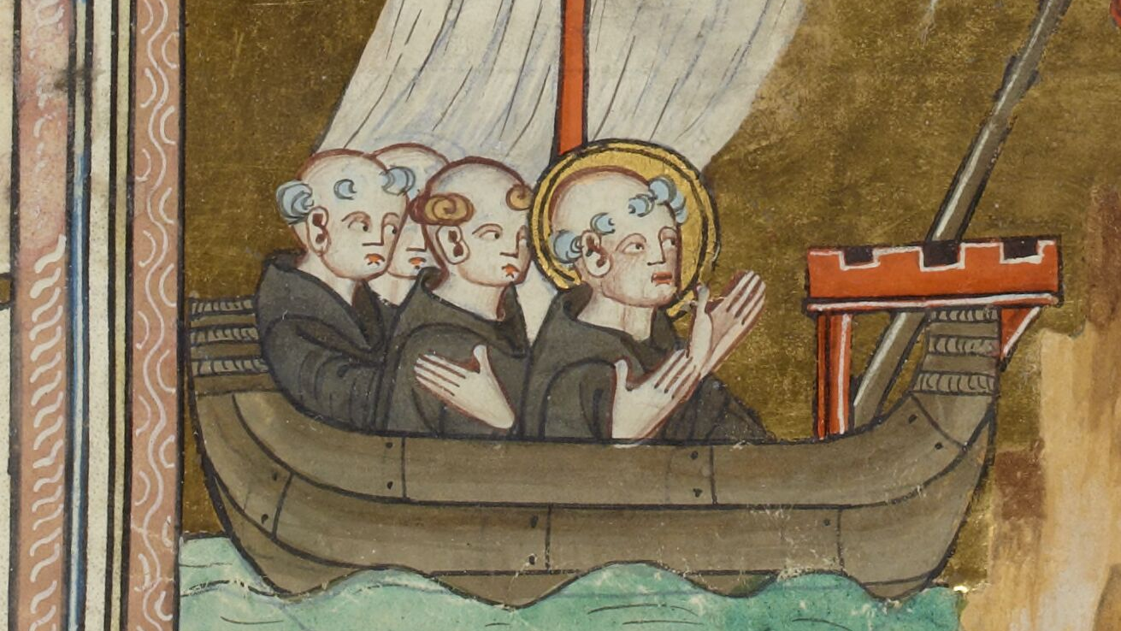
Děkuji za pozornost

